Slide 1

[Nome do curso]
[Nome do palestrante] [Posição]
Aula 1: Tipos de erros
[Nome da aula]
Tratamento de erros

Slide 2

Objetivos
1. Apresentar o objeto Error do ECMAScript
2. Apresentar a DOMException

Slide 3
[Nome do curso]
[Nome do palestrante] [Posição]
Aula 1| Etapa 1:
ECMAScript Error
[Nome da aula]
Tratamento de erros

Slide 4

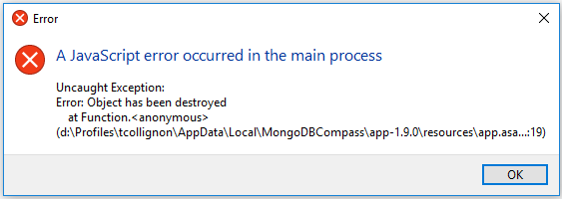
ECMAScript Error
Erros que ocorrem em tempo de execução.
Composto por:
- Mensagem
- Nome
- Linha
- Call Stack

Slide 5
[Nome do curso]
[Nome do palestrante] [Posição]
Aula 1| Etapa 2:
DOMException
[Nome da aula]
Tratamento de erros

Slide 6
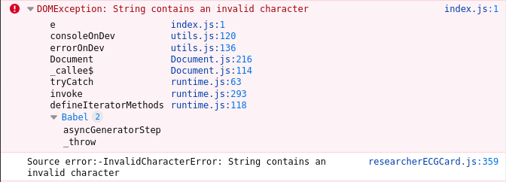
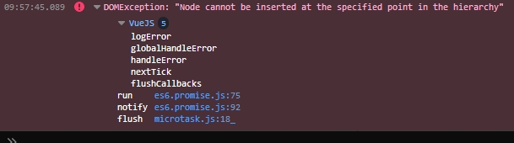
DOMException
Erros relacionados ao Document Object Model (DOM).

Slide 7
[Nome do curso]
[Nome do palestrante] [Posição]
Dúvidas?
[Nome da aula]
> Fórum do curso
> Comunidade online (discord)

